Slide 1
Ваш лого

Slide 2
УФ-печать с фольгированием
Ежедневник B2Book, сшивка материалов материал Sky черный, Stone Island серебряный
Опции: УФ-печать с фольгированием,
тиснение блинт в крое, петля нашивка материал Stone Island серебряный, прошивка черными и серыми нитками
Внешний аккумулятор, Avis PB,
5 000 mAh, черный
Опции: УФ-печать

Slide 3
Внешний аккумулятор, Starlight Plus PB,
10 000 mAh, черный
Опции: УФ-печать с лаком, лазерная гравировка
Шариковая ручка Levi, черная
Опции: лазерная гравировка
Внешний аккумулятор, Starlight PB,
5 000 mAh, черный
Опции: УФ-печать с лаком, лазерная гравировка
USB Флешка, Flash, 32 Gb, серебряный, в подарочной упаковке
Опции: УФ-печать

Slide 4
Ежедневник недатированный
Portobello Trend Sky, оранжевый
Опции: тиснение блинт
Шариковая ручка Alt, черная
Шариковая ручка Lyon, белая
Опции: УФ-печать
Ежедневник Portobello City NEW, материал Sky черный
Опции: УФ-печать
Шариковая ручка Lyon, серебро
Опции: лазерная гравировка

Slide 5
Ежедневник недатированный
Portobello Trend Summer time, оранжевый
Опции: Тиснение блинт
Шариковая ручка Comet NEO, черная
Опции: УФ-печать
Термобутылка вакуумная герметичная Portobello, Garda, 530 ml, черная
Опции: круговая лазерная гравировка
Ежедневник недатированный
Portobello Trend Tweed, оранжевый
Опции: тиснение блинт
Внешний аккумулятор, Forte с беспроводной зарядкой, 10000 mAh, черный, подарочная упаковка с блистером
Опции: УФ-печать

Slide 6
Ежедневник B2Book, материал Chameleon черный
Опции: лазерная гравировка, УФ-печать с лаком,
тиснение блинт, наклейка с заливкой смолой, ляссе оранжевое, шильд ПВХ на ляссе
Термобутылка вакуумная герметичная Portobello, Fresco Neo, 500 ml, черная
Опции: круговая УФ-печать
Шариковая ручка Sonata BP, черная

Slide 7
Ежедневник недатированный
Portobello Trend, Chameleon, чёрный/оранжевый
Опции: лазерная гравировка, УФ-печать с лаком,
тиснение блинт, наклейка с заливкой смолой, ляссе оранжевое, шильд ПВХ на ляссе
Термокружка вакуумная Portobello, Parma, 590 ml, глянцевое покрытие, серая
Опции: круговая лазерная гравировка
Ежедневник недатированный
Portobello Trend, Chameleon, белый
Опции: УФ-печать
Кабель-брелок 3в1 Cavi NEO, белый, в подарочной упаковке
Шариковая ручка Comet NEO, черная
Дорожный несессер Migliores, серый/бирюза

Slide 8
Ежедневник Pure, материал Latte soft touch черный, Alpha оранжевый
Опции: УФ-печать, тиснение блинт, лассе оранжевое
Зонт складной Portobello Nord, серый, ручка пластик,soft touch
Шариковая ручка iP, черная

Slide 9
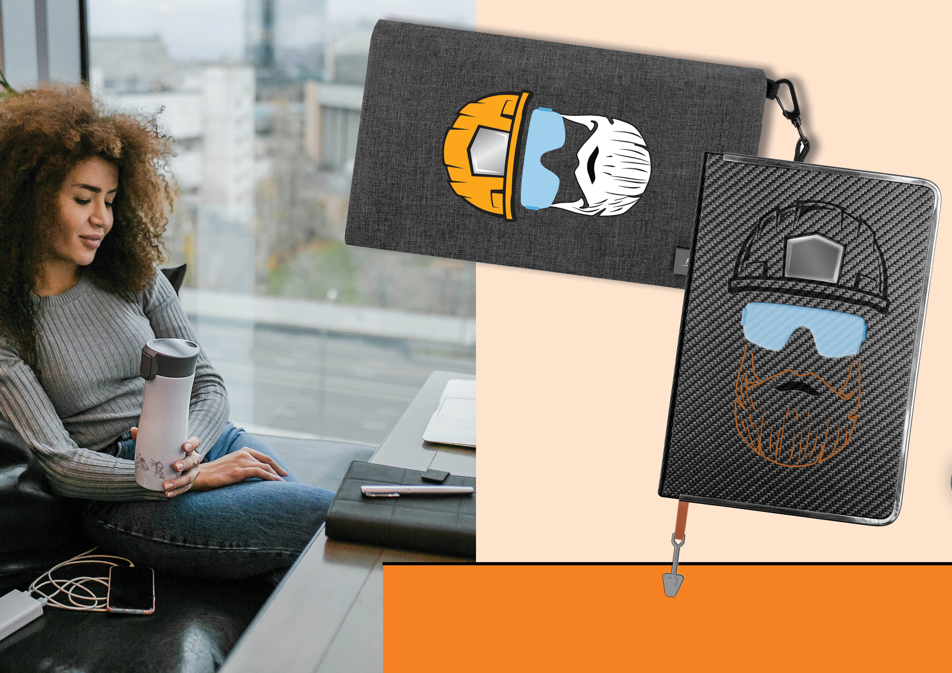
Ежедневник недатированный, Portobello Trend, Carbon, черный
Опции: УФ-печать с лаком, тиснение блинт, наклейка с заливкой смолой, ляссе оранжевое, шильд ПВХ на ляссе
Дорожный несессер Mercato, серый/бирюза
Опции: Термотрансферная печать
Термокружка вакуумная герметичная Portobello, Lavita, 450 ml, покрытие глянец, белая

Slide 10
Ежедневник недатированный
Portobello Trend, Aurora, черный
Опции: УФ-печать на форзаце
Шариковая ручка ScotlandP, черная
Опции: УФ-печать на форзаце

Slide 11
Бизнес рюкзак Leardo Plus с USB разъемом, серый/серый
Опции: Термотрансферная печать
Рюкзак Vento с USB и защитой от карманников, синий/серый
Опции: Термотрансферная печать
Зонт-трость Portobello Bora, синий/серый
Опции: Термотрансферная печать
Термобутылка вакуумная герметичная Portobello, Lago, 530 ml, черная
Опции: кргуовая лазерная гравировка

Slide 12
Сумка для ноутбука Migliores, серый/серый
Опции: Термотрансферная печать
Рюкзак Migliores с USB разъемом, серый/серый
Опции: Термотрансферная печать
Ежедневник недатированный, Portobello Trend, Moon river, черный
Опции: тиснеине серебряной фольгой

Slide 13
Ежедневник Pure, материал Latte soft touch черный, Alpha оранжевый
Опции: УФ-печать, тиснение блинт, лассе оранжевое
Дорожный несессер Migliores, UNIC
Шариковая ручка Consul, оранжевая

Slide 14
Ежедневник Portobello City NEW, материал Sky оранжевый
Опции: индивидуальный форзац
Шариковая ручка Regatta, черная
Опции: УФ-печать
USB Флешка, Flash, 32 Gb, серебряный, в подарочной упаковке
Опции: лазерная гравировка с чернением
Зонт-трость Portobello Dune, серый/оранжевый
Опции: термотрансферная печать

Slide 15
Рюкзак cross body, Miles, серый/серый
Опции: Термотрансферная печать
Смарт браслет Only, черный
Кабель-брелок 3в1 Cavi, черный
Внешний аккумулятор, Grand Plus PB, 20000 mAh, черный, подарочная упаковка с блистером
Опции: УФ-печать с подъемом

Slide 16
Термокружка вакуумная Portobello, Parma, 590 ml, глянцевое покрытие, серая
Опции: круговая лазерная гравировка
Смарт браслет ICE, черный
Настольная лампа Lumos с беспроводной зарядкой, черная
Опции: УФ-печать

